Slide 1

  Málstofa
  Umræða um gögn og stöðu þeirra í menntakerfinu
  20.11.2020
  Reykjavíkurborg
  SFS – Leikskóli, grunnskóli, frístundaheimili, stuðningskerfi, …
Nokkur atriði sem hafa má í huga þegar menntakerfi (uppeldis-, skóla-, félags- og frístundastarf – íþróttir og fjölþætt stuðnings- og íhlutunarkerfi) vilja byggja starfsemi sína á gögnum?
Jón Torfi Jónasson
jtj@hi.is http://uni.hi.is/jtj/
Menntavísindasviði HÍ

Slide 2
Dæmigerður bekkur í grunnskóla – gögnin skoðuð frá ólíkum sjónarhornum

Slide 3
Hvaða (nýleg) gögn finnst þér áhugaverðust, merkilegust, mikilvægust?
Vinsamlega skrifið hjá ykkur, eða leggið á minnið eitt (eða tvö) dæmi um gögn sem þið vilduð gjarnan halda á lofti sem áhrifamiklum – ómissandi – sem þið vilduð endilega að tekið sé mark á – eða að þið ætlið ykkur að taka mark á.
Gögn:
Könnun á viðhorfi (t.d. á stöðu mála), stofnanamat, greining einstaklinga, próf, … Þetta gæti verið frá ykkar hópi, ykkar stofnun, gögn frá sveitarfélaginu, á landsvísu, alþjóðleg samanburðargögn, … - mjög opin skilgreining á gögnum (einstaklingsmiðað, miðað við hóp).

Slide 4
Upplegg
Um mikilvægi gagna
Um vægi gagna og sjálfstæðra athugana og dóma – hvernig fagmennska blandar saman í hæfilegum skömmtum áhrifum úr ólíkum áttum – vakandi auga fagmannsins, árvekni (e. „noticing“)
Skilningur á því sem mestu skiptir á þeim faglega vettvangi sem hver og einn starfar
Um gildi, meginmarkmið annars vegar og gagnasýrðan og gagnstýrðan heim hins vegar – miklar kröfur gerðar til fagmennsku
Um gagnsemi gagna – um þá leiðsögn sem þau gefa:
Jón Torfi Jónasson. (2019). Óvissa um leiðsagnargildi gagna? Notkun gagna við mótun menntastefnu og skólastarfs. Tímarit um uppeldi og menntun, 28(2), bls. 161-180.

Slide 5
Um mikilvægi gagna
Gögn eru alls staðar og þau nánast springa út á ógnarhraða – við búum svo sannarlega í gagnaheimi
Gagnagnótt – gríðargögn – ( e. „big data“)
  Á öllum sviðum, en við þekkjum félagsmiðlana, gögn um okkur allt í kring; sbr. heilsuupplýsingar, akstursupplýsingar, markmiðssetning (markáætlanir).
Upplýsingar og gögn í menntageiranum
  Áhersla á upplýsingar, gögn, í umræðu um þróun menntakerfa – en einnig í menntastarfi – fjölþætt gögn og greiningar á öllum sviðum, auk stöðugrar söfnunar, svo sem í umsjón Skólapúlsins, Mentors, Rannsóknar- og greiningar, Menntamálstofnunar, Hagstofu, ráðuneytis … auk vitanlega gagna úr könnunum skóla, frístundaheimila eða félagsmiðstöðva eða annarra aðila, sem er sífellt auðveldara að safna – og þar við bætast fjölþjóðleg gögn svo sem PISA, ESP­AD og HBSC.
  Jafnframt eru þar tveir sterkir meiðar – námsmat (próf) og greiningar.
Rannsóknir þrífast á gögnum – vísindi og gögn verða ekki aðskilin.
Erfitt að ofmeta gagnsemi og gildi góðra gagna. Þar má nefna þessar ástæður:
Gagnsæi, hlutbinding (aðgerðabinding), handfesti, hlutleysi – leyfa endurtekningu eða staðfestingu.
Geta sýnt samanburð, þróun, mynstur, - sýna heildarmynd – líka smæstu atriði sem erfitt er að greina. Þau sýna styrkleika og brotalamir, m.a. tengt uppeldis- og menntamálum.
Bjóða oft upp á fjölþættar, þróaðar tölfræðilegar aðferðir sem leyfa fágaða og djúpa greiningu.

Slide 6
Umhugsunarefni og annmarkar
Fagfólk verður þekkja vel umræðu um gögn og þau álitamál sem þar eru uppi
  Hugsmíðaréttmæti. Líklega tæknilega annmarka gagna, en þar skiptir einn mestu máli, en hann leiðir fólk oftast hjá sér. Það er hugsmíðaréttmæti (e. construct validity) mælikvarðans, sem snýst um að hann mæli það sem er talið réttlæta að hann er notaður. Þetta er ekki oft rætt, nema í besta falli rétt vikið að því. Margvíslegt annað réttmæti skiptir einnig máli, ekki síst inntaksréttmæti, og síðan bæði innra og ytra réttmæti og jafnvel áhrifaréttmæti, en ekkert af þessu er eins afdrifaríkt og hugsmíðaréttmætið, en það er sjaldnast rætt. Hér geri ég ekkert með spurningu um áreiðanleika – nema geri ráð fyrir því að einungis sé um að ræða það sem almennt mætti kalla „góð“ gögn að þessu leyti og áreiðanleiki því ekki vandamál.
  Aðdráttarafl gagna. Það skiptir miklu að gera sér grein fyrir hve umræða um gögn er bæði aðlaðandi og grípandi. Stundum auðvitað réttilega. Hún er oft svo fljót að ryðja öllu öðru frá. (Í umræðu um próf, mat og mælingar er miklum gögnum safnað og áhersla lögð á leiðsagnarmat – mat vegna náms, eða kennslu eða leiðsagnar. Það er athyglisvert hve umræðan snýst oft um matið frekar en leiðsögnina – sem er þó vitanlega aðalatriði málsins.)
  Hagsmunir. Það skiptir líka miklu máli að skilja hve sterkir menningarlegir, uppeldislegir og starfstengdir hagsmunir okkar eru, sem hrærumst – eða höfum hrærst - í gagnasýrðu umhverfi. Jafnframt hve miklir fjárhagslegir og faglegir hagsmunir okkar eru í húfi, að gagnaáherslan haldi sínum sessi. Við gefum hana ekki svo auðveldlega eftir.

Slide 7
Vægið milli gagna og forgangsröðunar lykilþátta og áherslna – í hverju felst fagmennskan?
2. gr. Markmið. Meginmarkmið uppeldis og kennslu í leikskóla skulu vera:
a. að fylgjast með og efla alhliða þroska barna í náinni samvinnu við foreldra,
b. að veita skipulega málörvun og stuðla að eðlilegri færni í íslensku,
c. að hlúa að börnum andlega, vitsmunalega og líkamlega í samræmi við þarfir hvers og eins svo að börnin fái notið bernsku sinnar,
d. að stuðla að víðsýni barna og efla siðferðisvitund þeirra,
e. að leggja grundvöll að því að börn verði sjálfstæðir, virkir og ábyrgir þátttakendur í lýðræðisþjóðfélagi sem er í örri og sífelldri þróun,
f. að rækta hæfileika barna til tjáningar og sköpunar í þeim tilgangi m.a. að styrkja sjálfsmynd þeirra, heilbrigðisvitund, öryggi og hæfni til mannlegra samskipta.
24. gr. Í aðalnámskrá skal m.a. leggja áherslu á: ….
d. leikræna og listræna tjáningu,
e. hæfni nemenda til að skilja orsakasamhengi og draga rökréttar ályktanir,
f. skilning og frjótt og skapandi starf, nýsköpun og frumkvöðlanám,
g. jafnvægi milli bóklegs og verklegs náms,
h. leik barna sem náms- og þroskaleið,
i. nám sem nýtist nemendum í daglegu lífi og við frekara nám og starf,
j. undirbúning beggja kynja jafnt undir virka þátttöku í samfélaginu, fjölskyldulífi og atvinnulífi, ……
2. gr. Grunnskóli skal stuðla að víðsýni hjá nemendum og efla færni þeirra í íslensku máli, skilning þeirra á íslensku samfélagi, sögu þess og sérkennum, högum fólks og á skyldum einstaklingsins við samfélagið, umhverfið og umheiminn. Nemendum skal veitt tækifæri til að nýta sköpunarkraft sinn og að afla sér þekkingar og leikni í stöðugri viðleitni til menntunar og þroska. Skólastarfið skal leggja grundvöll að frumkvæði og sjálfstæðri hugsun nemenda og þjálfa hæfni þeirra til samstarfs við aðra.
25. gr. Í aðalnámskrá skal setja ákvæði um inntak og skipulag náms í íslensku, íslensku sem öðru tungumáli eða íslensku táknmáli, stærðfræði, ensku, dönsku eða öðru Norðurlandamáli, list- og verkgreinum, náttúrugreinum, skólaíþróttum, samfélagsgreinum, jafnréttismálum, trúarbragðafræði, lífsleikni og upplýsinga- og tæknimennt.
Viðmið um gæðastarf (frístundastarf)
Í félagsmiðstöðinni er lögð áhersla á að efla sjálfsmynd, umhyggju, félagsfærni og virkni og þátttöku barna og unglinga, sem og virðingu þeirra fyrir sjálfum sér, öðrum og umhverfinu. Unnið er markvisst með samskipti, félagsfærni og læsi í víðum skilningi. …. Hlúð er að andlegri og líkamlegri heilsu þeirra og þau finna til öryggis.
Látum draumana rætast: … menntun barns skuli beinast að því að rækta persónuleika, hæfileika og andlega og líkamlega getu þess. Tilgangurinn er að búa börn undir að lifa ábyrgu lífi í frjálsu samfélagi í anda skilnings, friðar, gagnkvæmrar virðingar, mannréttinda og vinsemdar.
… Þar eru virkni barna og lýðræðisleg þátttaka í leik og starfi mikilvæg leiðarljós. Veita þarf börnum viðeigandi stuðning og byggja á styrkleikum þeirra og bakgrunni svo að þau geti haft áhrif á nám sitt, líðan og umhverfi.
… Menntastefnan byggir á fimm grundvallarþáttum: félagsfærni, sjálfseflingu, læsi, sköpun og heilbrigði.

Slide 8
Umhugsunarefni: Hvernig höldum við sjón á því sem mestu skiptir?
Fagleg umræða verður ætíð að snúast um það sem mestu máli skiptir hverju sinni.
Áður en byrjað er að ræða um gögn og mælingar verður að ákvarða hver séu aðalatriði málsins.
  Þetta ætti að vera upphaf og endir allrar faglegrar umræðu og verður að ræða áður en metið er hvað skuli mælt og hvernig. Það verður að hafa hugfast að þetta er sjaldnast gert.
  Fagmennska snýst um að geta rætt yfirvegað um aðalatriði málsins á hverju fagsviði, t.d. markmið uppeldis og menntunar og gera það að staðaldri og láta ekki önnur atriði (svo sem tiltekna mælikvarða) eða „helg vé“, jaðarsetja þau atriði sem fagfólk metur mikilvægust. (En vitanlega og eðlilega er ágreiningur milli fagfólks um þetta flókna mál.)
  Gögn verða að vera í þjónustuhlutverki – og mega ekki taka völdin, eins og þeim hættir almennt til að gera – en þau hafa sjaldnast nokkra burði til – þótt þau skipti vissulega máli.
  Fagmennska þrífst á því að vera treyst – en jafnframt – og ekki síður, að vera traustsins verður. Það er ekki síst staðfest með því að gefa dómgreindinni og árvekninni sífellt það svigrúm og tækifæri sem þeim ber.

Slide 9
Hvaða (nýleg) gögn finnst þér áhugaverðust, merkilegust, mikilvægust?
Vinsamlega skrifið hjá ykkur, eða leggið á minnið eitt (eða tvö) dæmi um gögn sem þið vilduð gjarnan halda á lofti sem áhrifamikil – ómissandi – sem þið vilduð endilega að tekið sé mark á – eða að þið ætlið ykkur að taka mark á.
Gögn: Könnun á viðhorfi (t.d. á stöðu mála), stofnanamat, greining, próf, - má vera frá ykkar hópi, ykkar stofnun, gögn frá sveitarfélaginu, á landsvísu, alþjóðleg samanburðargögn, … - mjög opin skilgreining á gögnum (einstaklingsmiðað, eða miðað við hóp).
Um heiminn utan gagnanna, tvær spurningar:
Síðan koma erfiðu spurningarnar um nýtingu gagna:
Hver væri staða þess málefnis sem gögnin vísa til, í faglegri umræðu, ef þau væru ekki til?
Hvert væri vægi þessa málefnis í þínum huga og starfi ef þessi gögn lægju ekki fyrir?
Hvernig ætlum við að nota þau gögn sem við höfum?
Á hvað forsendum ætlum við að leggja fram tillögur okkar og velja leiðir?
Aukaspurning: Hvað um öll þau málefni sem lítil eða engin gögn eru til um?
Hvaða dæmi mætti nefna?
Málalok

Slide 10
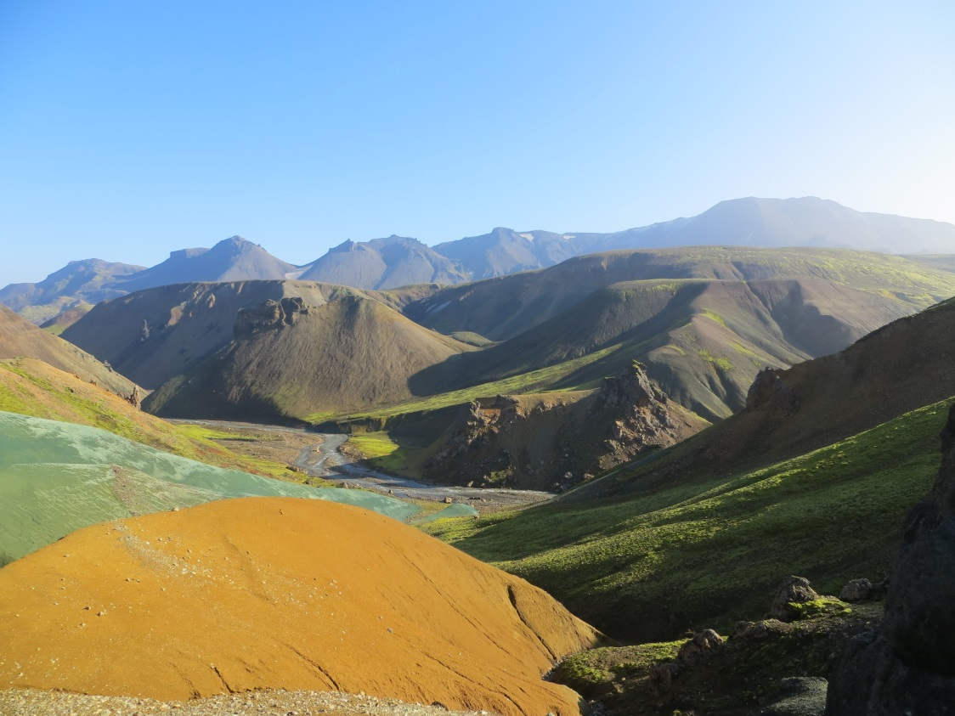
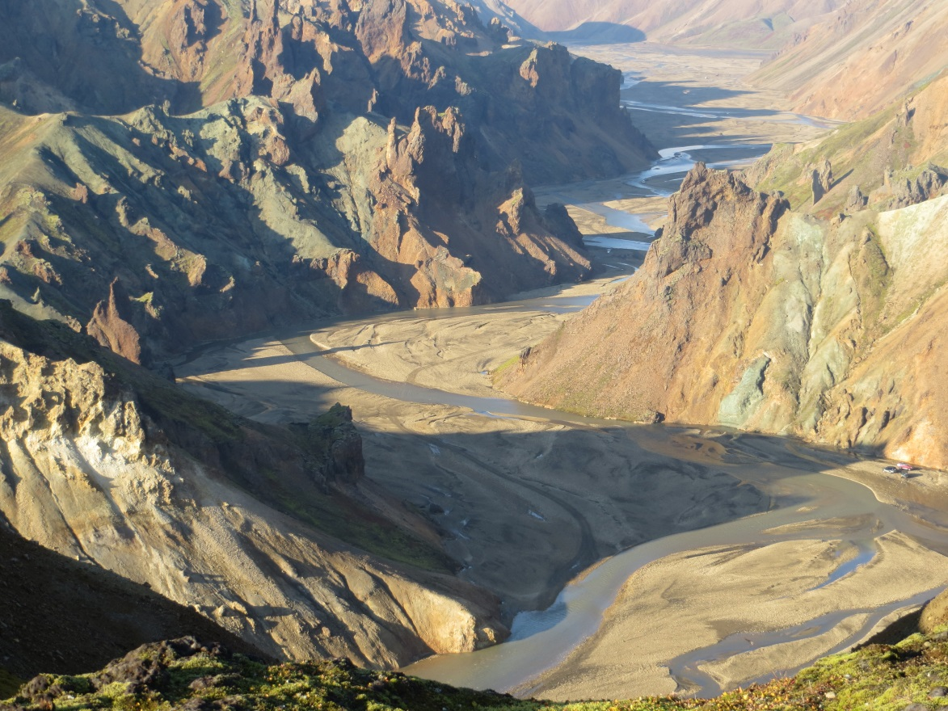
Úr Landmannalaugum

Slide 11
Lykilspurning: Hve skýra leiðsögn gefa gögn?
Mál mitt snýst um tiltekna spurningu:
Hve skýra leiðsögn gefa gögn um hvað eigi að gera; hver gætu verið eða eigi að vera næstu skref í tilteknu máli?
Hér hef ég í huga margar tegundir gagna, m.a. viðtalsgögn og töluleg gögn, t.d. staðtölur eða einkunnir. Ég hef líka í huga breitt litróf viðfangsefna, allt frá stefnumörkun stjórnvalda til áhersluatriða einstakra skóla til samspils kennara og einstakra nemenda.
Það má ekki rugla því saman að e-ð þurfi að gera vegna þess að ástandið sé ekki nægilega gott - og því, hvað beri að gera. Gögn geta sýnt að miðað við tiltekin viðmið þá þurfi að sinna tilteknum hópum betur, eða berja í tiltekna bresti í skólastarfi eða hjá tilteknum nemendahópum. Eða þá að einhverjir nemendur þurfi að bæta frammistöðu sína – þurfi að ná betri árangri. Eða að e-ð hrjái þá. Gögnin sýni þetta, enda hafi tiltekin viðmið verið sett ( -- -- án viðmiðanna geta gögnin verið ótrúlega gagnslítil).
Spurningin á sér rætur í fræðilegri umræðu um gildi gagna. Einnig í mati á stefnumörkun sem felst í áherslu á gagnasöfnun í öllum lögum menntageirans. Vitanlega einnig í spurningu um hvaða áherslu eigi að leggja á gögn í menntun fagfólks í menntageiranum. Þetta verður þess vegna lykilspurning í faglegri umræðu um menntamál.

Slide 12
Rammi
Undanfarna áratugi hefur verið lögð mikil og vaxandi áhersla á söfnun og notkun gagna af ýmsu tagi á öllum sviðum þjóðlífsins, ekki síst á vettvangi menntamála. Sjónum er beint að margvíslegum gögnum, kannski helst talnagögnum, en þó alls ekki eingöngu. Stefna um þetta er sett á oddinn jafnt hjá alþjóðastofnunum og stjórnvöldum einstakra landa. Gögn eru talin gegna lykilhlutverki við mótun og framkvæmd menntastefnu, til þess að stýra menntakerfum og innviðum þeirra, m.a. einstökum skólum og jafnvel starfi hvers kennara. M.a. er mat af ýmsu tagi, á grundvelli gagna, mikilvægur þáttur í umbótum í skólastarfi og kennurum er bent á mikilvægi leiðsagnarmats. Gögn leika veigamikið hlutverk í nútímalegum kennslukerfum.
Þótt lengi megi mæra gildi gagna til að skilja og staðsetja heiminn í stóru sem smáu og það sé í senn auðvelt og mikilvægt þá kann að vera að þau dugi síður til leiðsagnar í menntastarfi en oft er látið í veðri vaka; gildi þeirra sé ofmetið að því leyti. Hér verður einkum fjallað um þessa síðastnefndu hlið málsins, bæði með tilvísun í mótun skólastarfs almennt, en einnig með tilvísun í það sem fram fer í skólastofunni. Ég mun víkja að margvíslegum annmörkum gagna en beina sjónum sínum einkum að notkun „góðra“ gagna.
Flækjan sem hér vakin athygli á er mjög augljós, en jafnframt truflandi, í menntaumræðunni. En hún á við í öllum krókum og kimum nútíma samfélags. Daglega eru borin á borð dæmi úr umræðu um loftlagsmál, heilsufarsmál, málefni innflytjenda, umræðu um jöfnun lífskjara, … sem er sama eðlis.
Hvað varðar menntamál - erlend umræða, kannski frekar en íslensk.

Slide 13
Umhugsunarefni sem fram koma í máli mínu
Gögn geta sagt okkur frá stöðu mála og góð gögn eru í því efni ómetanleg. Oft benda þau okkur á að staðan sé slæm eða afar slæm. Þau geta sömuleiðis gefið til kynna að hún sé afar góð, t.d. að tilteknum árangri sé náð. Vandinn er að gögnin sjálf tilgreina hvorki slæma né góða stöðu, heldur aðeins hver hún er.
Það eru tiltekin viðmið eða gildi sem segja til um þessi gæði, en ekki gögnin sjálf. Ég tel mikilvægt að beina sjónum að gildunum frekar en gögnunum en það virðist þrautin þyngri. (Einnig að notkun mælinga frekar en mælingunum sjálfum.)
Gögn tengd menntun segja okkur ekki hvert beri að stefna, hvert sé markmið eða undirmarkmið, né hvaða leiðir eigi að fara, en þau geta sagt okkur hve brýnt sé að taka sér tak.
Gögn geta einmitt krafið okkur um stöðugt endurmat á starfsháttum og efni og ég tel þau iðulega gera þá kröfu í langtum ríkari mæli heldur en við nokkurn tíma viðurkennum. Séu gögn tekin alvarlega (sem er ekki alltaf) þá væri hægt að taka skynsamlega tillit til þeirra á ótrúlega marga vegu (en ekki bara á einn veg). Þau hafa fyrir bragðið miklu minna nákvæmt leiðsagnargildi en oft er talið.
Hér vakna spurningar um bæði tíma og fé. Kostnað við margvíslega gagnasöfnun, bæði alþjóðlega, og á landsvísu, og tíma bæði kennara og nemenda – miðað við ávinning sem hafa má af söfnuninni (varast að nota hér t.d. BNA viðmið).
Af þessum sökum ætti í grunn- og endurmenntun kennara að kenna gagnafræði á undan allri aðferðafræði (m.a. þeirri sem ég kenndi um árabil). Trúverðugleiki eða hugsmíðaréttmæti mælinga eða mats mundu fá þar verulegt vægi. Einnig hverjar eru forsendur þess að gögnin nýtist.
Ég vek þá spurningu hvort gögn, þrátt fyrir mögulega gagnsemi í skólastarfi, hrifsi stundum til sín of mikil völd og geri fyrir bragðið meira ógagn en gagn. Skoða hér margvíslega hagsmuni sem koma við sögu.

Slide 14
Efnisþættir
Um gildi gagna og rannsókna til að skilja heiminn. Ekkert dregið úr mikilvægi þessa.
Um gildi gagna til þess að skilgreina heiminn, þ.e. skoða stöðu mála, hvað virðist vel gert og hvar eru brotalamir. Ekkert dregið úr mikilvægi þessa.
Rök fyrir prófum og mælingum á Íslandi í ljósi sögunnar. – Hér má rifja upp hin veigamiklu rök fyrir rannsóknum, en þó einkum gögnum í skólastarfi.
Veikleikar gagna. Í stuttu máli má benda á tiltekin vandamál við gögn, einkum með tilvísun í réttmætisvanda. Hér er m.a. haldið til haga hve oft gögn eru gölluð hvað varðar réttmæti. Mikilvægt umræðuefni, en ekki hér.
  Hugsmíðaréttmæti – construct validity
  Afleiðingar- eða notkunarréttmæti – consequential validity
  Valdataka gagna – umfram tilætlan
Síðan er komið að meginefninu, sem er vandinn við notkun gagna, þrátt fyrir að þau séu „góð“, þ.e. virði bæði kröfur um vísindalega aðferð og réttmæti.
Dæmi um (aukna) notkun gagna í menntageiranum
Dæmi úr stefnumótun í skólastarfi.
Vandinn við hugmyndina um mótandi mat í starfi kennara.
Umræða um hvernig beri að taka á þeim vandamálum eða viðfangsefnum sem bent er á. Hvar fer hún fram og hvert er vægi hennar?

Slide 15
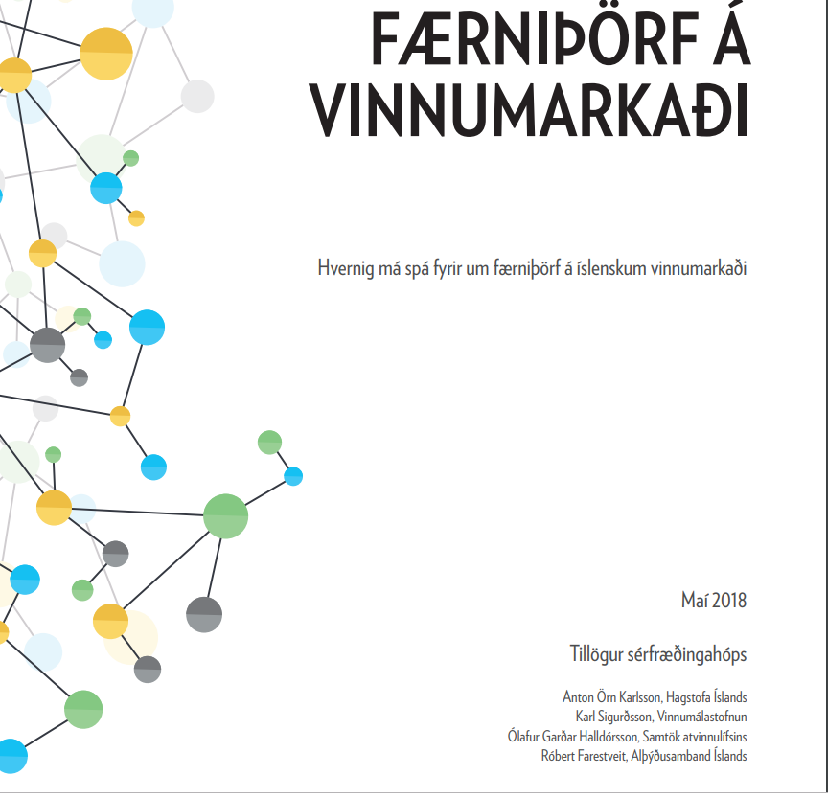
Einstök dæmi um gögn – hvers þarfnast vinnumarkaður? Hvað kæmi honum að mestu gagni?
„Tillaga 3. Sett verði á fót landsfærniráð að írski og finnskri fyrirmynd. „
„Það er ákveðin veikleiki hversu erfiðlega löndum hefur reynst að bregðast við fyrirséðum vandamálum á vinnumarkaði og niðurstöðum færnispáa. „
„OECD bendir á mikilvægi þess að stjórnvöld hafi aðkomu að spáferlinu og vísa til Noregs í þeim efnum þar sem Hagstofa Noregs sér um spáferlið. Æ fleiri ríki eru að átta sig á því að mikilvægi samtals um niðurstöður og eftirfylgni. Finnar settu á fót samráðsvettvang um framsýni (e. National foresight network) árið 2014 sem heyrir undir finnska forsætisráðuneytið og kemur að samtali við framtíðarnefnd finnska þingsins. Írar settu á laggirnar landsfærniráð (e. National skills council) árið 2017. Innan ráðsins á sér stað samtal niðurstöður færnispáa og rannsókna og rannsókna en þar sitja ráðherrar allra viðkomandi ráðuneyta ásamt lykilstofnunum og aðilum vinnumarkaðarins. Markmið ráðsins er að gera Írland leiðandi í viðbragði við breyttri færniþörf á vinnumarkaði. Sérfræðingahópurinn telur mikilvægt að búinn verði til vettvangur til samtals um niðurstöður spáferlisins, stefnumótun og aðgerðir. Lagt er til að horft verði til reynslu Íra og Finna og búinn til samráðsvettvangur með aðkomu ráðuneyta og hagsmunaaðila sem ræðir niðurstöður spáferlisins og helstu áskoranir á vinnumarkaði, í mennta- og atvinnumálum. Sami vettvangur væri kjörin til mótunar íslenskrar hæfnistefnu byggt á niðurstöðum færnispáa. „
https://www.stjornarradid.is/lisalib/getfile.aspx?itemid=0681c095-7921-11e8-9429-005056bc4d74

Slide 16
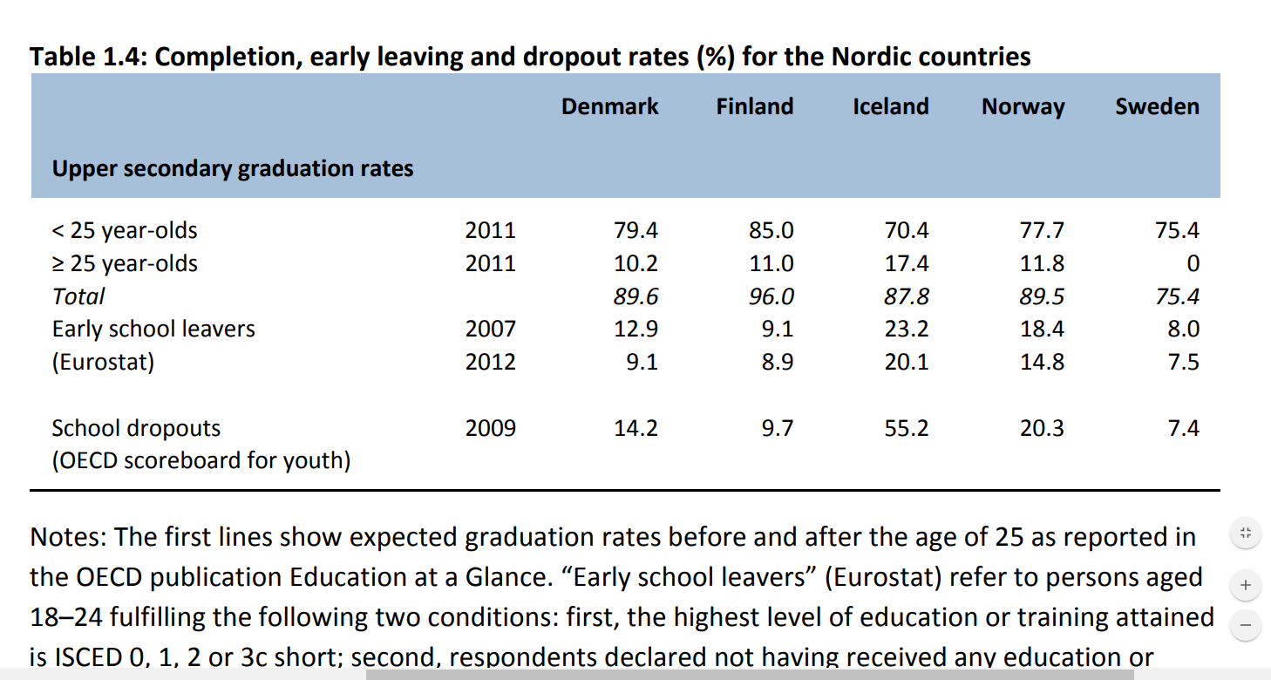
Endalaus dæmi um gögn – afmarkað dæmi – brottfall nemenda í norrænu skólakerfunum
Albæk, Karsten; Asplund, Rita; Barth, Erling; Lindahl, Lena. (2015). Youth unemployment and inactivity: A comparison of school-to-work transitions and labour market outcomes in four Nordic countries. Copenhagen: Nordisk Ministerråd, 2015 urn:nbn:se:norden:org:diva-4071
Another distinct feature is the conspicuously similar share of the NEET population across the four countries despite remarkable cross‐country differences not least in the share of young people still lacking an upper secondary degree when aged 21. (p. 277).

Slide 17
Snúum okkur að kennslustofunni – og myndinni síðan áðan

Slide 18
Dæmi um áherslu á notkun gagna í menntageiranum
Mælingar á frammistöðu – mikil áhersla er lögð á þetta vegna umræðu
  Um frammistöðu nemenda, kennara, skóla og kerfa
  Um mótandi mat
  Um stöðu og framvindu einstakra nemenda, m.a. vegna samskipta við foreldra
Nýir mælikvarðar
  Líf-félagslegar mælingar (bio-social measures) – hugsanlega síkvikar atferlismælingar
  Velferð nemenda
Gagnasöfnun í gervigreindum kennslukerfum

Slide 19
Víða er fjallað um stefnumótun í skólastarfi
UNESCO, Alþjóðabankinn, Eurydice, …
OECD, PISA, TALIS, Northern Lights
Lundahl, Lisbeth; Arnesen; Anne-Lise & Jónasson, Jón Torfi. (2018). Justice and marketization of education in three Nordic countries: can existing large-scale datasets support comparisons? Nordic Journal of Studies in Educational Policy Volume 4, 2018 - Issue 3: Comparative perspectives on Nordic education policy. Pp 120-132 Published online: 11 Dec 2018 https://doi.org/10.1080/20020317.2018.1542908
Ísland
  Löng saga prófa, skráninga og mælinga, - áhersla á innra og ytra mat skóla, skráning Hagstofu, verkefni Menntamálstofnunar, kannanir Rannsóknar og greiningar, HBSC (Health Behaviour in School-aged Children), Hvítbók, Mentor, Inna, Skólapúlsinn+ IEA, OECD, færnikröfur starfa, …

Slide 20


There is clearly an official – local and global - emphasis on measurement and visibility
UNESCO The Global Education Monitoring Report. Accountability in education
Proposed post-2015 education goals: Emphasizing equity, measurability and finance.
Chapter 4: To take learning seriously, start by measuring it - (p. 91)
The learning crisis is often hidden—but measurement makes it visible
Measures for learning guide action
Measures of learning spur action
Choose learning metrics based on what the country needs
Will learning metrics narrow the vision for education?
Six tips for effective learning measurement
Spotlight 3: The multidimensionality of skills
World Bank
World Development Report 2018: Learning to Realize Education's Promise
The policy actions they emphasize to address the Learning Crisis, are e.g.
Assess learning, to make it a serious goal.
Act on evidence, to make schools work for learners.

Slide 21
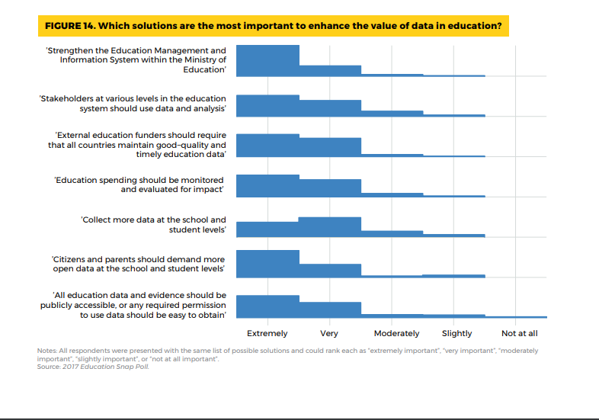
Gagnastýrð menntakerfi
Brooking Institutution. (2018).
TOWARD DATA-DRIVEN EDUCATION SYSTEMS Insights into using information to measure results and manage change.
Approximately 180 leaders from 78 countries responded to the 2017 Education Snap Poll.
https://www.brookings.edu/wp-content/uploads/2018/02/toward-data-driven-education-systems.pdf
Sjá yfirlit:
https://www.brookings.edu/blog/education-plus-development/2018/02/20/6-key-insights-into-the-data-and-information-education-leaders-want-most/

Slide 22

Um alls kyns gögn í skólastarfi:
Sjá t.d. Biosocial education (2018)
Stable data
Personality
Social background
Academic background
…..
Labile data
Cognitive, test data
Narrative data, portfolios
Nutritional data
Welfare data, health, friendship, ..
Stress or anxiety levels, emotional levels
Hormonal changes, …
Activity monitoring (institutional, physical, social, mental, brain, sleeping, social media, … )
Materiality and learning – biochemical effects, related to feelings; exhaled breath analysis, voice spectra, brain scans, ….
“Our understanding of the production and products of learning becomes simultaneously concerned with social structures, institutional practices, representations and meaning, subjectivities, relationships, feeling, neural networks, metabolic processes and molecular functions. “
Which data are most relevant? On what basis should we choose, once we have access to most – will we take the AI route and choose all ? Irrespective of AI, we need to have this discussion.

Slide 23
Pearson, gervigreind og gögn
Building Brains: How Pearson Plans To Automate Education With AI by Parmy Olson, Aug 29, 2018 https://www.forbes.com/sites/parmyolson/2018/08/29/pearson-education-ai/#5247fc6c1833
This is no easy task. With millions of students using its education-software, Pearson has amassed “terabytes” of data from student homework and even textbooks that have been digitized, data that Marinova is now pulling together to build software that can automatically give students feedback on their work like a teacher would.
Milena „Marinova’s [senior vice president, AI products and solutions] challenge, which is a common one among large companies that want to use Big Data and AI to become more efficient and attractive to their customers, is parsing a mountain of data to build the right algorithms. How do you measure how effectively a human being has learned something, for instance? How do you get software to do it?
Marinova says she’ll be drawing from “millions of samples” of homework data that Pearson has collected from student assessments and coursework exercises over the years, including the 12 million students who are enrolled in MyLab, a suite of homework assessment tools.”
Intelligence Unleashed - An argument for AI in Education,
Pearson 2016 https://www.pearson.com/content/dam/one-dot-com/one-dot-com/global/Files/about-pearson/innovation/Intelligence-Unleashed-Publication.pdf
“MACHINE LEARNING Computer systems that learn from data, enabling them to make increasingly better predictions. …
One of the advantages of adaptive AI-Ed systems is that they typically gather large amounts of data, which, in a virtuous circle, can then be computed to dynamically improve the pedagogy and domain models. … A multitude of AI Ed-driven applications are already in use in our schools and universities. Many incorporate AIEd and educational data mining (EDM) techniques to ‘track’ the behaviors of students – for example, collecting data on class attendance and assignment submission in order to identify (and provide support) to students at risk of abandoning their studies. …
Instead of models, many recent ITS use machine learning techniques, self-training algorithms based on large data sets, and neural networks, to enable them to make appropriate decisions about what learning content to provide to the learner. However, with this approach, it can be difficult to make the rationale for those decisions explicit. …
The increasing range of data capture devices – such as biological data, voice recognition, and eye tracking – will enable AIEd systems to provide new types of evidence for currently difficult to assess skills. “
Sjá umræðu frá 2017, takið eftir áherslu á stafrænt umhverfi og gögn og kennara https://www.youtube.com/watch?v=_Ivky0NZcdU
Sjá dæmi frá 2018 https://www.youtube.com/watch?v=7YUthMwlifs

Slide 24
Snúum okkur nú að kennslustofunni – og aftur að myndinni síðan áðan

Slide 25
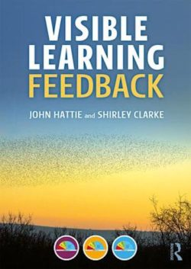
Um endurgjöf – feedback – ofarlega á baugi um þó nokkra hríð
Feedback. There has been extensive research done on studying how students are affected by feedback. Kluger and DeNisi (1996)^{[26]} reviewed over three thousand reports on feedback in schools, universities, and the workplace. Of these, only 131 of them were found to be scientifically rigorous and of those, 50 of the studies show that feedback actually has negative effects on its recipients. This is due to the fact that feedback is often "ego-involving",^{[17]} that is the feedback focuses on the individual student rather than the quality of the student's work. Feedback is often given in the form of some numerical or letter grade and that perpetuates students being compared to their peers. The studies previously mentioned showed that the most effective feedback for students is when they are not only told in which areas they need to improve, but also how to go about improving it. https://en.wikipedia.org/wiki/Formative_assessment#Feedback
Hattie og Clarke 2019, bls 1: Skilgreiningar kennara: C-in 10
Comments- give comments on the way you are doing something
Clarification – answering students questions in class
Criticism – when you are given constructive criticism
Confirmation – when your are told you are doing it right
Content development – asking about the comment
Constructive reflection – giving someone positive and constructive reflection on their work
Correction – showing what you did right or wrong, which helps you
Cons and pros – someone telling the pros and cons of your work
Commentary – they comment on my work
Criterion – relative to a standard
Skilgreiningar nemenda:
“feedback helps me know where to go next” (bls.1)

Slide 26
Tengist hugmyndinni um leiðsagnarmat í starfi kennara
Ein áhrifamesta hugmyndin um samtengingu gagna og náms er sennilega sú sem kemur fram í hugmyndinni um leiðsagnarmat eða mótandi mat – þ.e. hugmyndinni um „formative assessment“ og raunar hugmyndinni um „assessment for learning“ sem á auknu fylgi að fagna víða um heim, m.a. hér bæði í kennaranáminu og í skólaþróun almennt.
Þrátt fyrir að vera – að mínu mati – að mörgu leyti merkileg og mikilvæg hugmynd þá er hún iðulega byggð á nokkrum misskilningi.
Misskilningurinn felst í því að gera ráð fyrir að í upplýsingum um stöðu mála, jafnvel mjög nákvæmum upplýsingum, felist leiðsögn um hvað skuli gera.
Það má sennilega skrifa þann misskilning á hliðstæðuna við endurgjafar hringrás (feedback loop) sem síðar tengist einnig frumstæðum útgáfum af atferlismótunarhugmyndum sem leggja áherslu á mótun hegðunar þegar hún kemur fram.
Vandinn við umræðuna um mótandi mat og endurgjöf er hve farið er óvarlega með hugtökin. Litróf merkinga er ótrúlega breitt og þess vegna verður umræðan óþarflega flókin.
Höfuð athugasemd mín er við hugmyndina um leiðsagnarmat er að matið sé í sjálfu sér leiðbeinandi eða mótandi. Orðalagið felur í sér að mælingin – og jafnvel túlkun hennar feli í sér leiðsögn. Sá misskilningur er alvarlegur af tveimur ástæðum. Annars vegar af því að athyglin beinist að mælingunni (og þróun hennar og endurskoðun) en ekki að leiðsögninni. Hins vegar þeirri að hætt er við að þröngt sjónarhorn ráði þeirri leiðsögn sem er veitt.

Slide 27
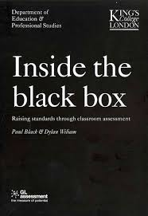

Mikilvægar rætur umræðunnar
Dylan Wiliam --- Lorrie Shepard
https://gregashman.wordpress.com/2018/08/11/an-interview-with-dylan-wiliam/ Interview 2018
… teachers need evidence about what their students are thinking in order to make good decisions, and the quality of that evidence is often poor.
The really important thing for me is that formative assessment is neutral with respect to curriculum (what we want students to learn) and pedagogy (how we get students to learn). The big idea—what psychologist David Ausubel called the most important idea in educational psychology—is that any teaching should start from what the learner already knows, and that teachers should ascertain this, and teach accordingly.
… we now know that when teachers develop their practice of formative assessment, their students learn more, even when learning is measured in terms of scores on externally mandated tests and exams.
https://www.youtube.com/watch?v=fh4zN9JLdVQ
Lorrie Shepard (2017). Ræðir fjórar lykilhugmyndir
#1. Data-driven decision making
#2. Strategy-focused formative assessment.
#3. Sociocognitive formative assessment.
En hún telur að það eina sem virkilegt vit sé í, sé
#4. Sociocultural formative assessment..
En ekkert af þessu gengur upp nema að til staðar sé kerfisbundinn stígandi í námskránni sem leiðir kennara og nemanda saman til þeirrar hæfni sem að er stefnt.
Learning progression.
Lorrie A. Shepard
(2018). Learning
progressions as tools
for assessment and learning
“Learning progressions are one of the
strongest instantiations of principles from Knowing What Students Know,
requiring that assessments be based on an underlying model of learning. To
support student learning, quantitative continua must also be represented
substantively, describing in words and with examples what it looks like to
improve in an area of learning. For formative purposes, in fact, qualitative
insights are more important than scores. By definition, learning progressions require iterative cycles of development so as to build in horizontal coherence among curriculum, instruction, and assessment.”

Slide 28
Hugmynd Shepard um leiðsagnarmat í starfi kennara.
Styrkleikar hugmyndar Shepard og félaga
Rík áhersla lögð á sveigjanleika og næstu skref í námi nemandans, þ.e. hvað hann skuli gera næst, sem getur verið mjög ólíkt fyrir ólíka nemendur og staða hans skoðuð í því ljósi. Þar verður því að byggja á tvennu:
  Sterkum faglegum hugmyndum um nám og þekkingu og hvernig megi stýra námi hvers nemanda; hugmyndin um learning progression
  Góðri vitneskju um nemandann, sem tekur m.a. tillit til umhverfis hans og aðstæðna til náms

Slide 29
Vandinn við hugmyndina um leiðsagnarmat í starfi kennara.
Veikleikar hugmynda Shepard og félaga
  Skortur á gögnum um alla þætti málsins (kannski heldur skortur á skilningi á vanda nemandans), jafnvel þótt Shepard gangi býsna langt.
  Vantar umræðu um breidd hugmynda um hvaða leiðir er hægt að fara og skilningur á því hve margar ólíkar leiðir eru færar.
  Ekki er boðið upp á endurskoðun hugmynda um undirmarkmið lykilmarkmiðs. Sem er að mínu mati alvarlegasti veikleiki hugmyndarinnar um „learning progression“
    Sjá athugasemdir Wiliam, D. (2018). How Can Assessment Support Learning? A Response to Wilson and Shepard, Penuel, and Pellegrino. Educational Measurement: Issues and Practice, Spring 2018, Vol. 37, No. 1, pp. 42–44
    Hugmyndin um grundvallarhugmyndir, grundvallarþekkingu (sem tengist learning progression). „Allir verða að ná valdi á grunninum“ stenst ekki – það er sennilega enginn „einn grunnur“.
    Hugmyndir Tom Fox um edGe-ucation
    Tom Fox (2013). Evidence for Addressing the Unsolved through edGe-ucating or - Can Informing Science Promote Democratic Knowledge Production? https://doi.org/10.28945/1886
    „EdGe-ucating is a process aimed to democratize intellectual breakthroughs, replacing more recent assumptions about specialized experts being the only ones who can create new knowledge. …. This article has suggested how a learning society can be defined as a culture in which citizens with little previous training can be supported and guided to work on intellectual unknowns. We can create strategies for engaging citizen’s imaginations that will restructure, replace, or at least alter the templates which educators, researchers, and most problem solvers have been applying since ancient times.”

Slide 30
Vandinn við hugmyndina um leiðsagnarmat í starfi kennara.
Annmarkar hugmyndarinnar um leiðsagnarmat eru a.m.k. þrenns konar
  Mikil áhersla á námsmat dregur athygli í allt of ríkum mæli að matinu (assessment) sem er oft mjög snúið og getur orðið þunglamalegt. Það yrði mikið áhyggjuefni ef umræða um menntun og skólastarf snerist að verulegu leyti um þetta efni. Námsmat er í eðli sínu mjög snúið mál, einkum hvað varðar réttmætisþáttinn og krefst mikillar þekkingar af hálfu bæði kerfisins og kennara kennara. Margir sem skrifa um gagnamál (data, measurement, evidence), telja ekkert vitlegt hægt að gera nema á grundvelli gagna.
  Mikil áhersla á námsmat dregur, óvart, athygli frá umræðu um markmið kennslu, skólastarfs og einkum menntunar almennt. Það er áleitin spurning hve miklu púðri tíma, fagmennsku og fjármuna skuli verja til þessa þáttar, t.d. Í stað þess að ræða námskrá og markmið.
  Hætt er við að mikil áhersla á námsmat, óvart, þrengi sjónarhorn kennarans (og skólans og kerfisins) þannig að viðbrögð við niðurstöðum verði þröng og fyrir bragðið bæði ómarkviss, gagnslítil og jafnvel röng. Þetta þarf þó ekki að vera þannig og hér kallaði ég til sögunnar, Lorrie Shepard, Dylan Wiliam og fleiri – síðan t.d. Tom Fox.
  En þrátt fyrir yfirveguð og upplýst viðbrögð er mörgum spurningum ósvarað um tengsl mats og kennslu.

Slide 31
Hvað þarf að hafa hugfast þegar menntakerfi byggja starf sitt á gögnum?
Hvaða vanda er verið að leysa, þegar gögnum er safnað – að hvaða marki er hann skilgreindur með gögnunum?
  Þau skilgreina aldrei vanda, en gefa oft skýr merki miðað við viðmið sem eru sett á allt annan hátt. Áleitin spurning er að hvaða marki gögn geti skilgreint viðmið. Markmið uppeldis og menntunar ákvarðast ekki af gögnum.
Hve vel skilgreina gögnin lokatakmarkið?
  Þau skilgreina aldrei lokamarkið, eða undirmarkmið, en séu þau skilgreind þá er munurinn á milli núverandi stöðu og draumastöðu þekktur (að e-m hluta) – en ekkert annað.
Hve vel skilgreina gögnin hvaða leiðir koma til greina?
  Þau gera það alls ekki. Búi kennari yfir námskrá í smáatriðum og hafi mjög skýra starfskenningu varðandi tiltekin viðfangsefni þá mun þetta tvennt móta viðbrögð hans, en ekki gögnin sjálf. Þess vegna er matið ekki mótandi heldur aðrir þættir. Að breyttu breytanda á það sama við um viðbrögð við öllum gögnum um stöðu skóla eða kerfis.
  Þegar fólk áttar sig á því að handbær gögn svara ekki þessum þremur spurningum þá telja margir að það muni leysa einhvern vanda að safna bara meiri gögnum (það vantar gögn!). En viðbótargögn leysa ekki þennan þríþætta vanda.
Af þessum þremur ástæðum er vægt til orða tekið þegar fullyrt er um „óvissu um leiðsagnargildi gagna“. Umræða um þetta ætti að vera mjög lifandi.

Slide 32
Takk fyrir áheyrnina

